Slide 1
ООО «Инженерно-техническая фирма»
www.itfirm.ru
Основа безопасности
- проектирование систем защиты информации
Докладчик:
ГК «ИТФ» г. Мурманск
Ведущий специалист по защите информации
Куликов Н.М.

Slide 2
ООО «Инженерно-техническая фирма»
www.itfirm.ru
Цифровизация общества
Получение государственных услуг
Электронное подписание документов
Системы управления производством
Системы
клиент-банк
Системы электронной коммерции
Электронный документооборот

Slide 3
ООО «Инженерно-техническая фирма»
www.itfirm.ru
Чем это грозит?
Вымогатели — могут потребовать выкуп до 1 млрд. (по данным Group-IB).
Замена оборудования
Ваши данные у конкурентов
Приостановка работ и производства от 3-5 дней
Техногенные катастрофы
Дорогостоящее восстановление
Штрафы (Роскомнадзор, ФСТэК)
Приостановка деятельности
Уголовная ответственность

Slide 4
ООО «Инженерно-техническая фирма»
www.itfirm.ru
ЧТО ДЕЛАТЬ?
Быть может — начать с проекта?

Slide 5
ООО «Инженерно-техническая фирма»
www.itfirm.ru
С чего начать разработку проекта?
По ГОСТу имеется следующий порядок создания АС в ЗИ:
1) Формирование требований к системе ЗИ
2) Разработка (проектирование) системы ЗИ
...
1ый пункт в принципе должен выполняться для любой системы
Разработка проекта в соответствии с ГОСТ позволяет организовать реализацию различными исполнителями
Наличие проекта в т. ч. позволит доказать регулятору работу в данном направлении

Slide 6
ООО «Инженерно-техническая фирма»
www.itfirm.ru
Что должны получить при разработке проекта
Перечень организационных и технических мер
Комплект проектной документации по ГОСТУ
Стоимость
внедрения

Slide 7
ООО «Инженерно-техническая фирма»
www.itfirm.ru
Как реализовать?
Силами компании
(подбор специалистов)
С привлечением подрядчика
(требуется лицензия)
Не уверены? Проведите аудит!

Slide 8
ООО «Инженерно-техническая фирма»
www.itfirm.ru
А вдруг пронесет?
В 1,5 раза выросло количество утечек информации в Российской Федерации (по данным InfoWatch)
Более 80% утечек спровоцировано внешними нарушителями (по данным InfoWatch)
Штрафы — в процентах от оборота организации уже скоро

Slide 9
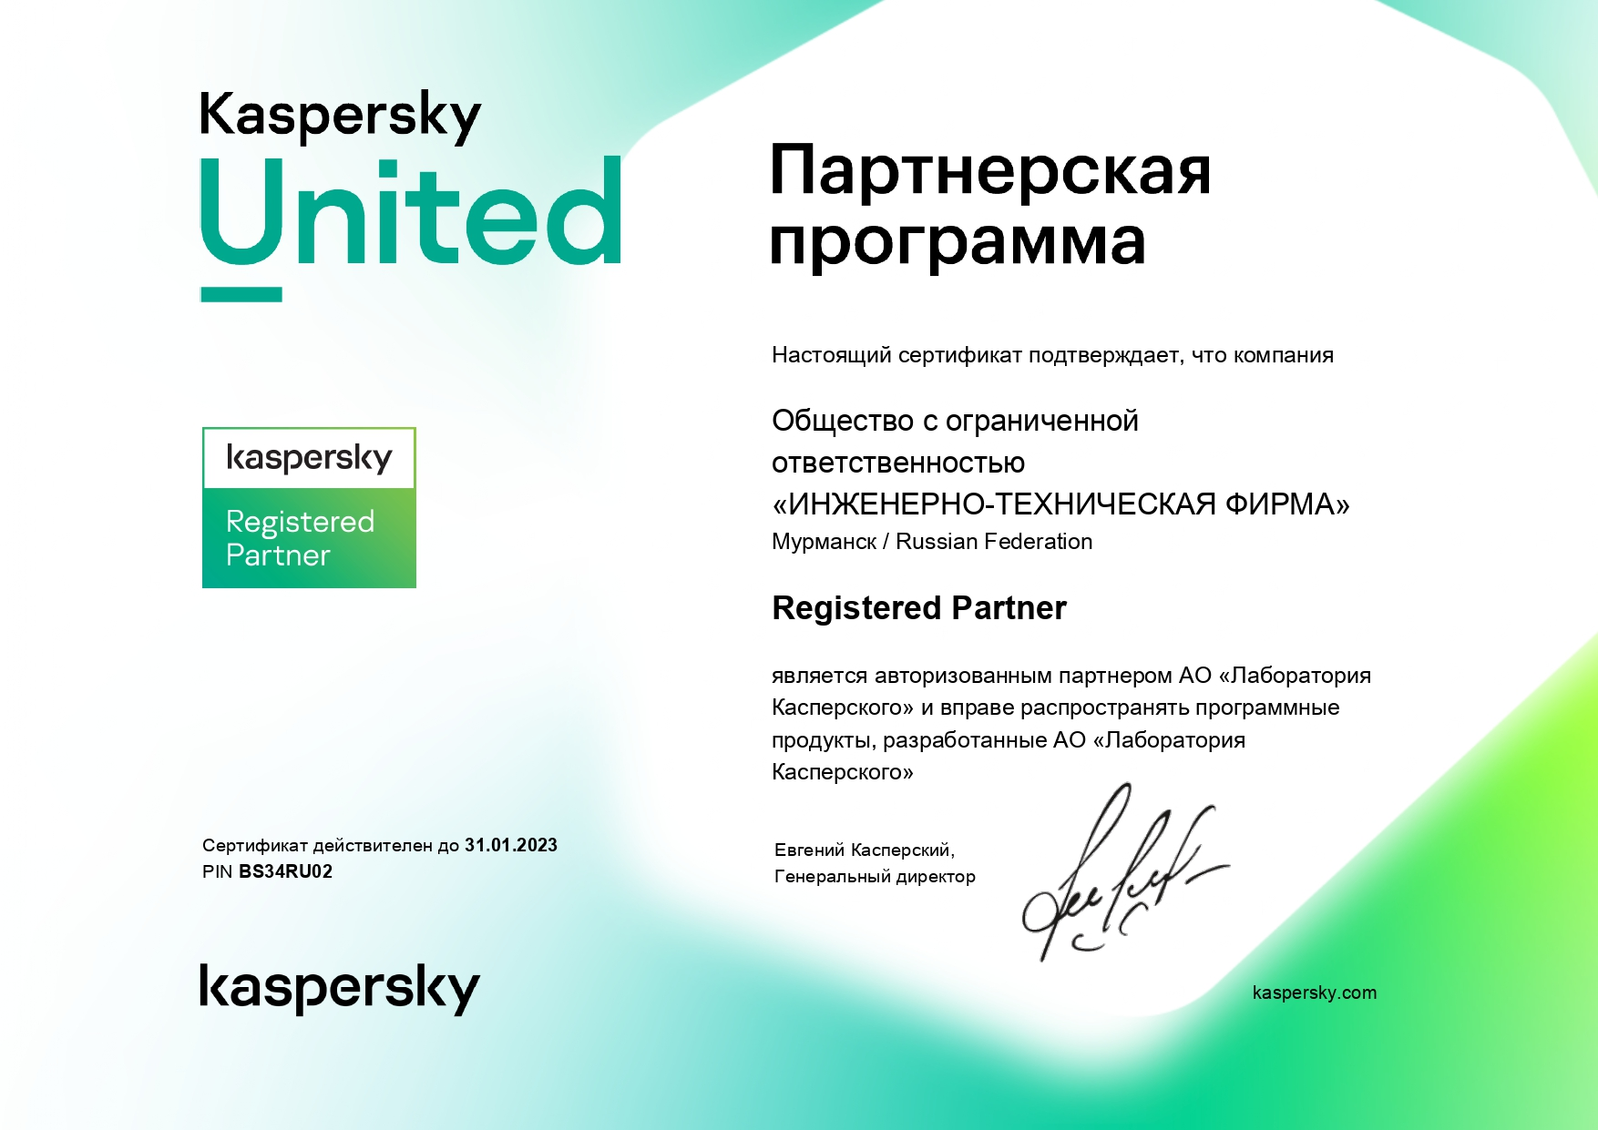
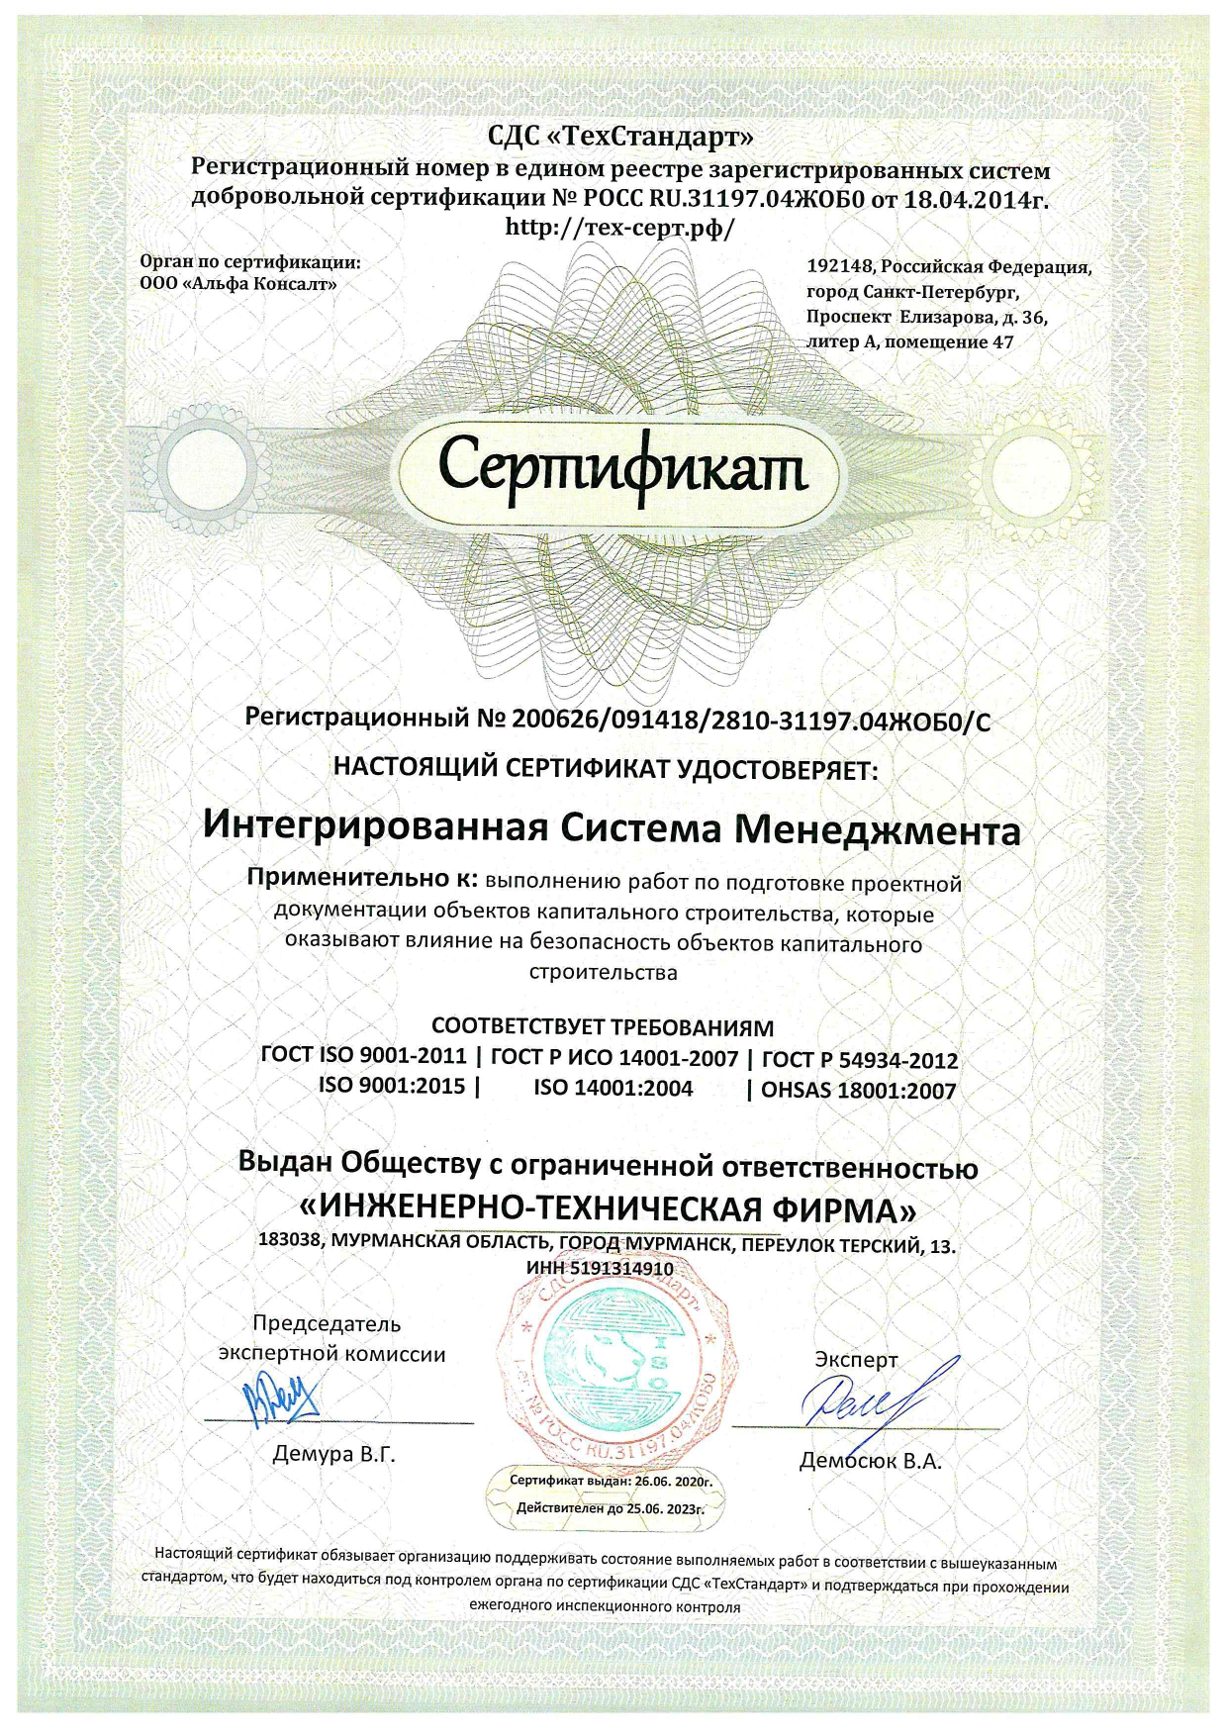
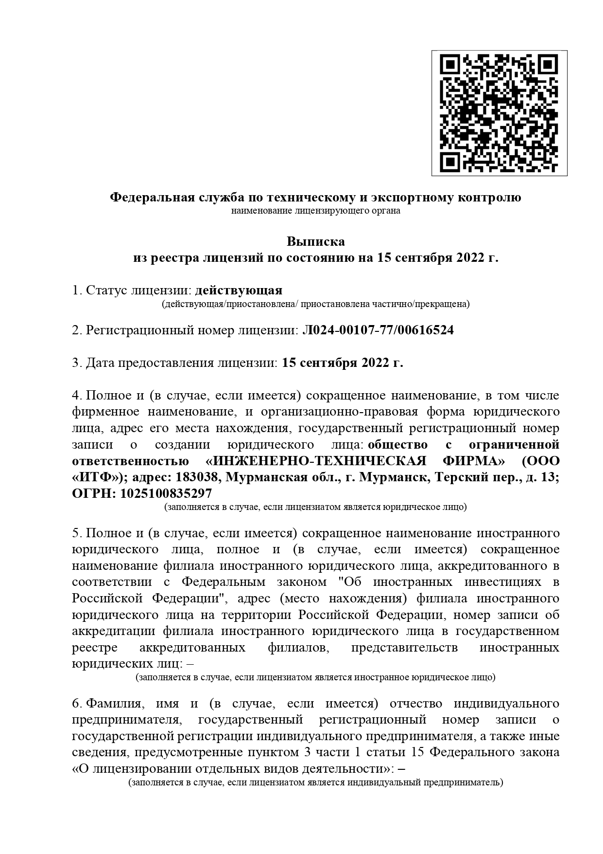
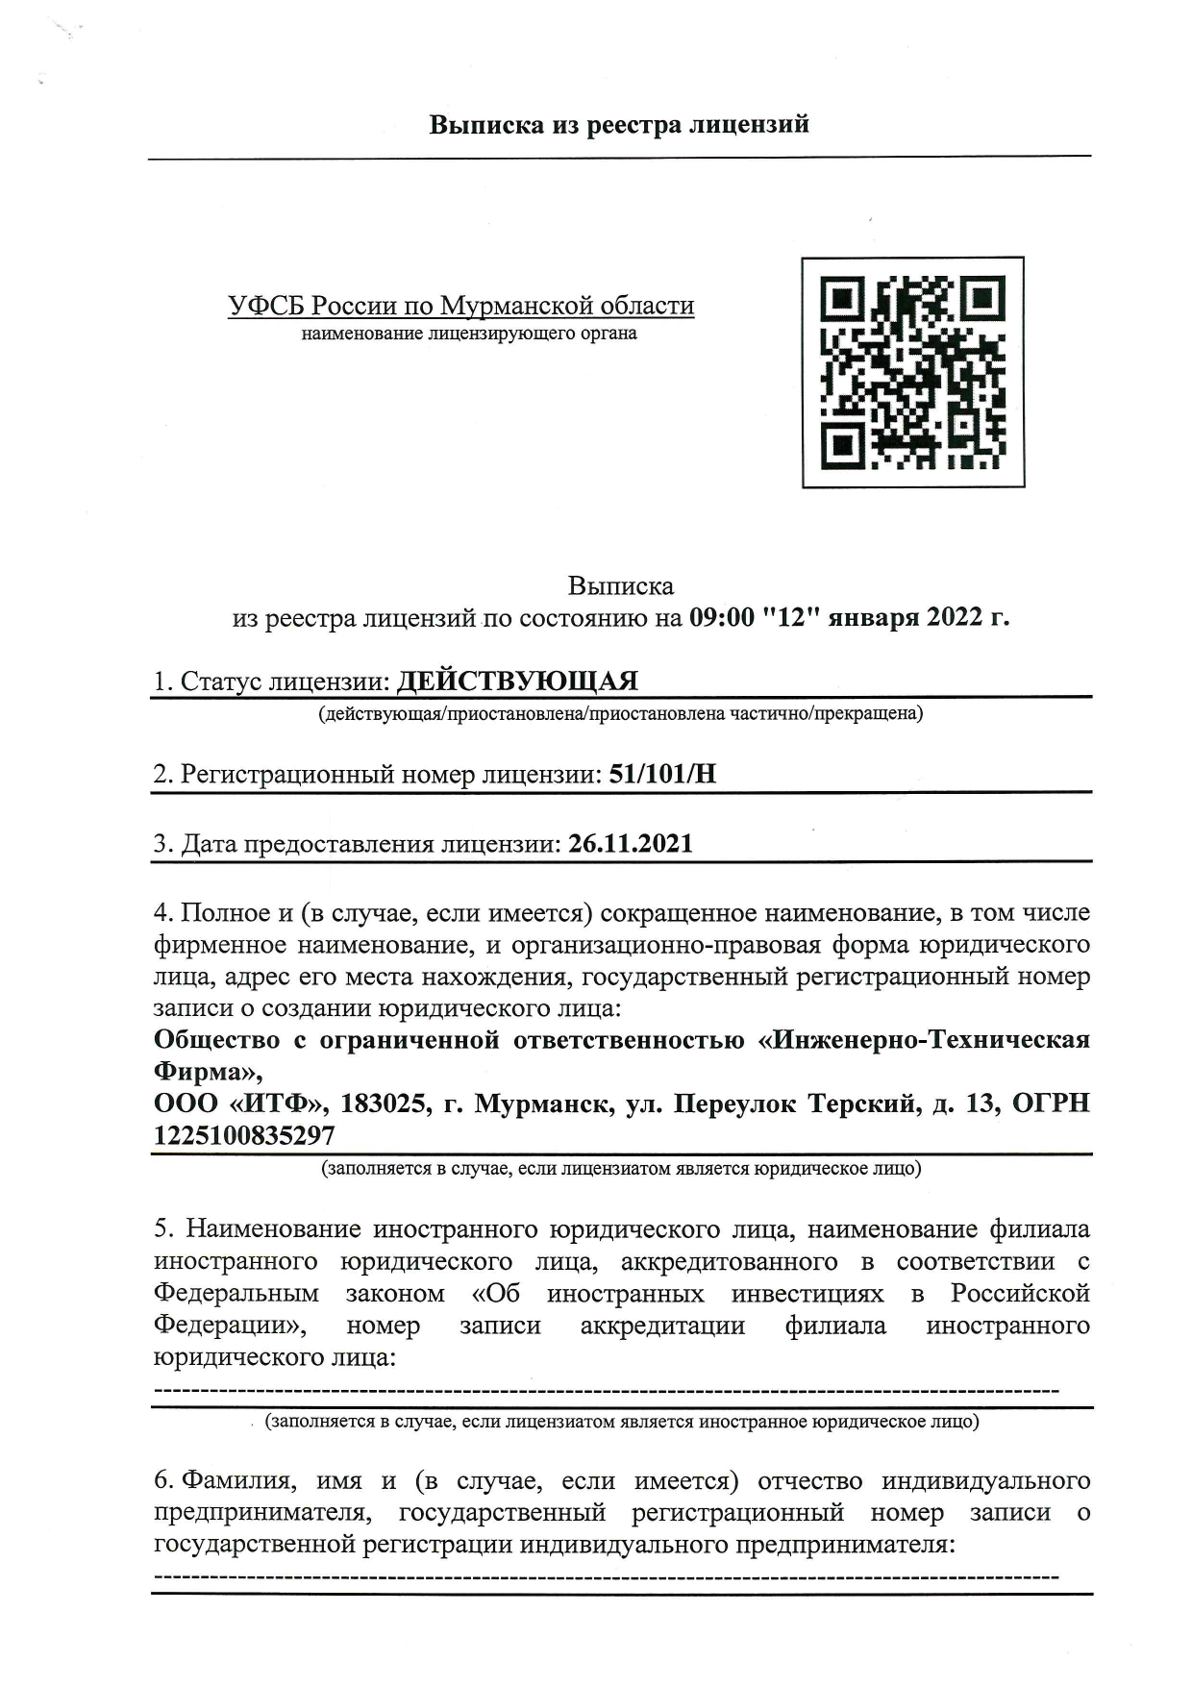
ООО «Инженерно-техническая фирма»
www.itfirm.ru
Группа компания ИТФ – системный интегратор инновационных решений.
Команда специалистов, подготовленная по требования ФСТэК
Исчерпывающий опыт разработки и внедрения систем безопасности
Лицензии и сертификаты.
Лицензия ФСТЭК.
Лицензия ФСБ.

